Slide 1



Nuestro aporte
para un mejor
Perú
© 2025 Todos los Derechos Reservados

Slide 2


01
02
AGENDA
PERÚ: País de oportunidades
¿Cómo se financia el presupuesto?
03
04
¡Hagamos lo correcto!
¿Cuáles son las prioridades?

Slide 3

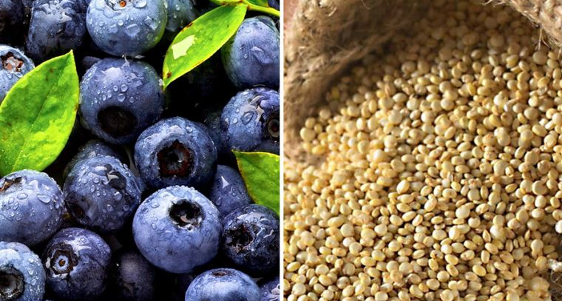

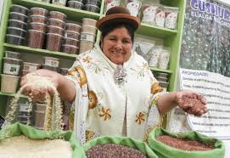
Perú: país de oportunidades
¿En qué somos los mejores?
1er
2do
3er
Exportador
Arándanos
Quinua
Exportador Cobre
Espíritu Emprendedor

Slide 4


¿Podemos alcanzar el desarrollo?
Crecimiento Económico | Desarrollo
Evolución de las variables cuantitativas de la economía | Mejora de las condiciones de vida de la población
PBI | PBI + Bienestar + Desarrollo Humano + Democracia - Corrupción

Slide 5

¿Qué es el bienestar?
“Estar bien”
Mejora de la calidad de vida de la población.

Slide 6


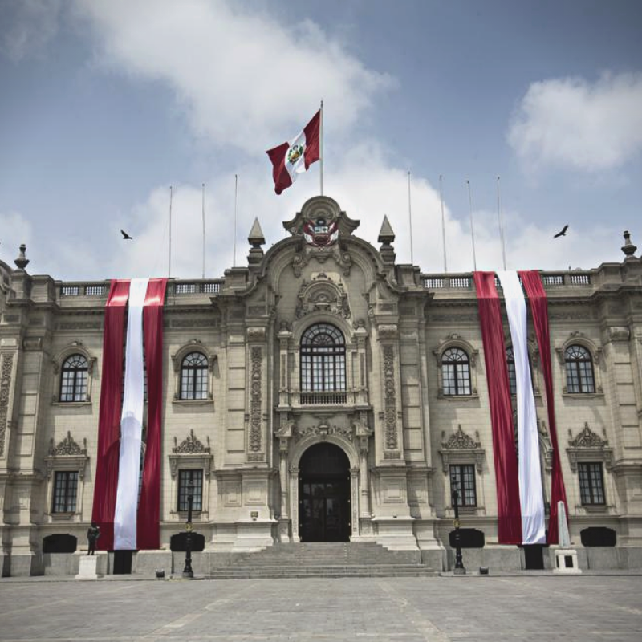


¿Cómo lograr el bienestar?
Obligaciones
Tributos
Ciudadanos
Estado
Bienes y servicios públicos
Círculo Virtuoso de la Tributación
Derechos

Slide 7




¿Cómo se financia el presupuesto público?
80%
impuestos, tasas y contribuciones
12%
Presupuesto 2025
endeudamiento
S/ 251,801 millones
8 %
otros
*Fuente: Guía de Orientación al Ciudadano del Presupuesto Público 2024 del MEF

Slide 8
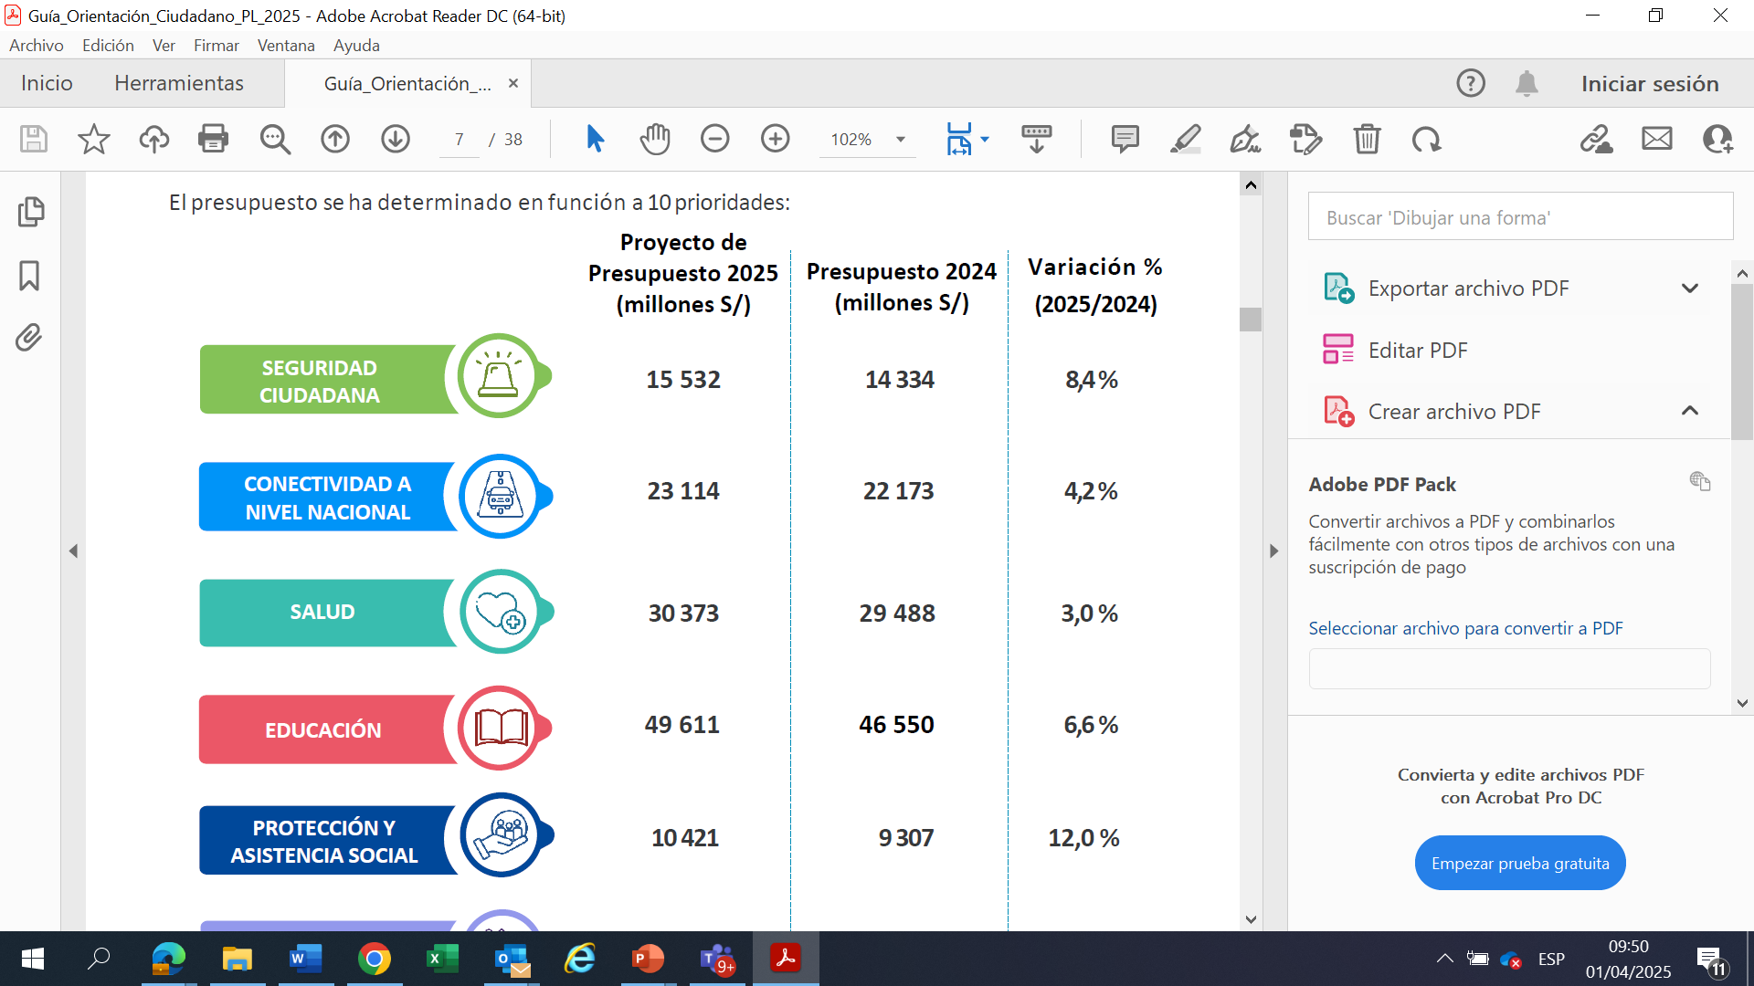
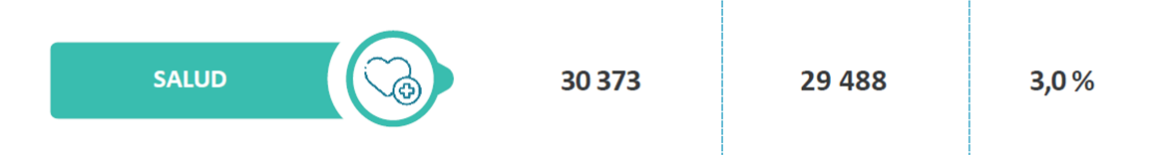
¿Cuáles son las prioridades?
2025
2024
Variación
*Fuente: Guía de Orientación al Ciudadano del Proyecto de Presupuesto Público 2025 del MEF

Slide 9
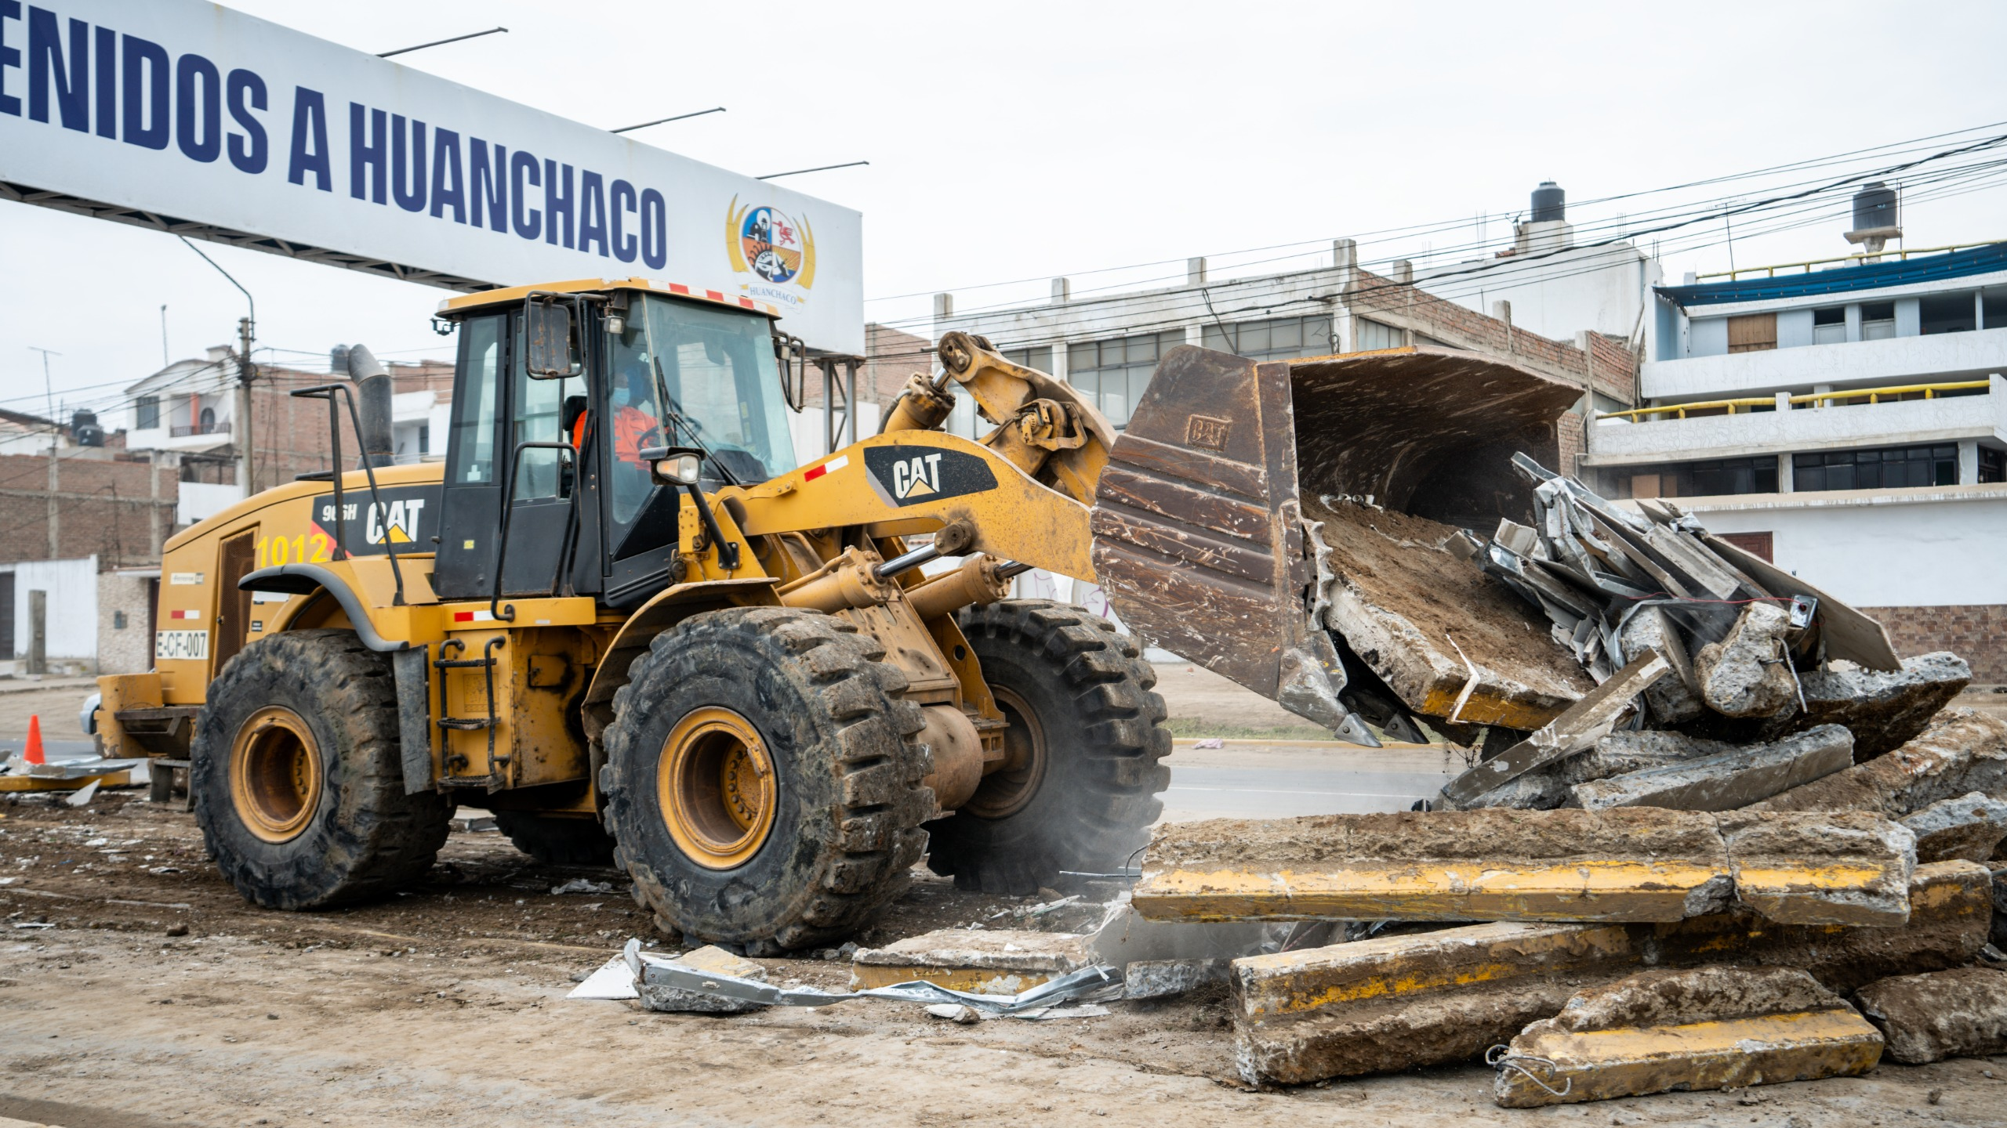
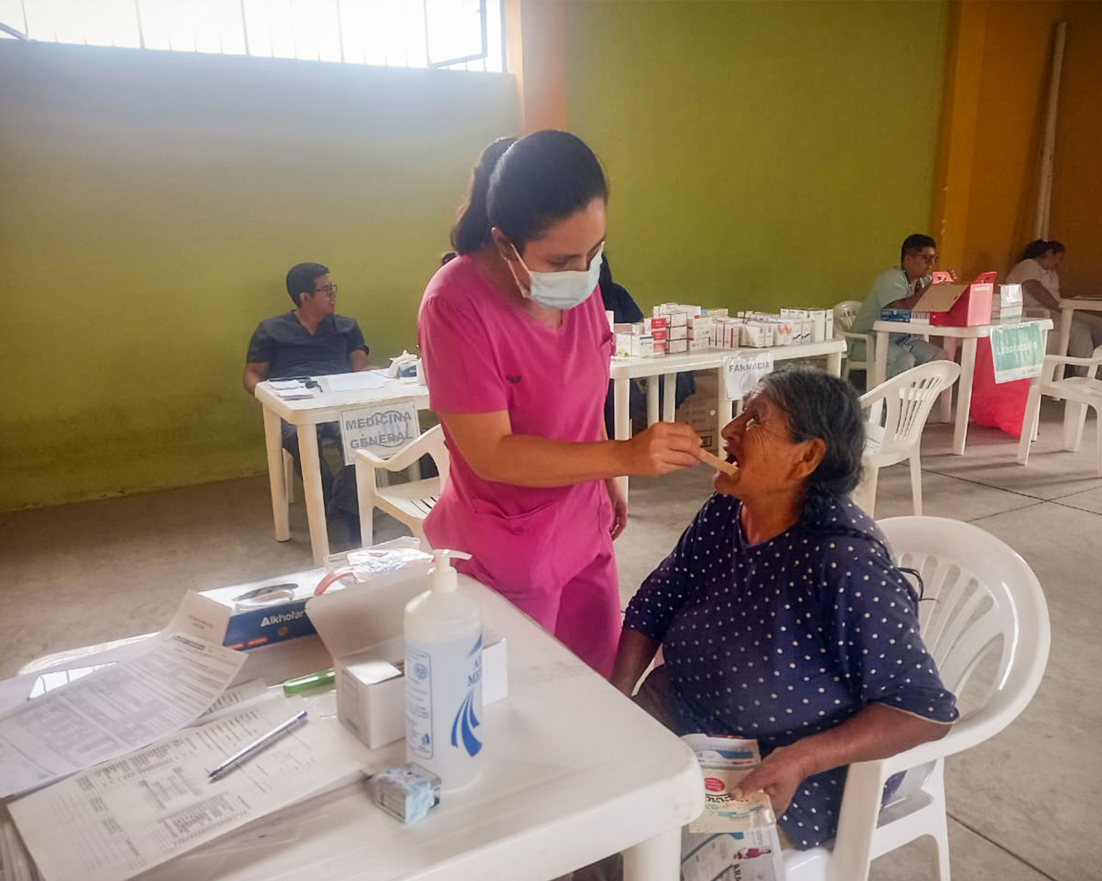
Bienestar para todos
a
Servicios de salud
Foto: Mejoramiento de carretera Ingreso vial Huanchaco - Trujillo
Infraestructura
Campaña de Salud
Chequeate Liberteño

Slide 10



Bienestar para todos

Slide 11


Slide 12
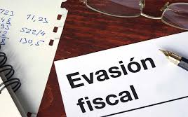
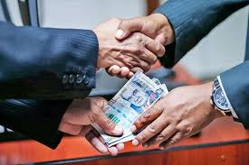
¡Hagamos lo correcto!
¡Díle NO!
¡Díle NO!

Slide 13
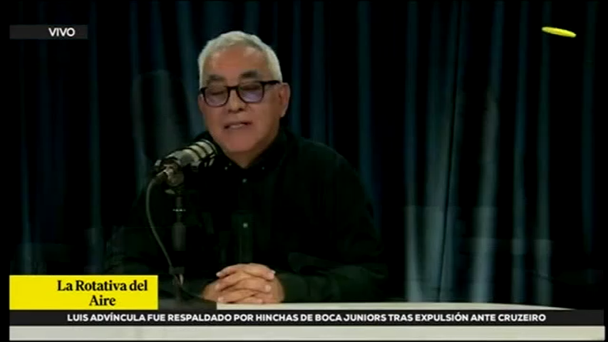

Slide 14



Reflexiones
01
El Perú y el mundo te ofrecen oportunidades, ¡haz lo correcto!
02
Nuestro esfuerzo y compromiso es la clave para hacer un país mejor.

Slide 15
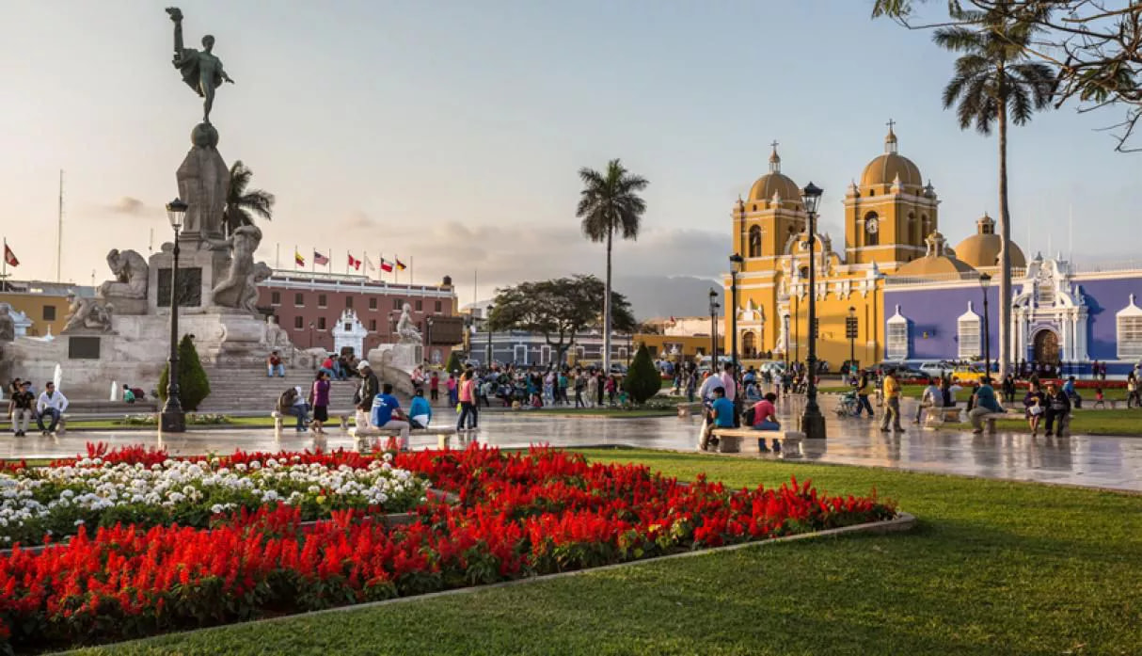
Gracias.
http://cultura.sunat.gob.pe

